Slide 1
Yönlendirilmiş Grafikler + Sinir Ağı Mimarisi Olarak Görüntülenen Bir Nöron + YSA Modeli
YZM305
YAPAY SİNİR AĞLARI
Dr.Öğr.Üyesi Murat ŞİMŞEK
Ostim Teknik Üniversitesi
1

Slide 2




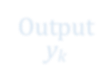




1.3 Bir Nöronun Modelleri
Bir nöron, bir sinir ağının çalışması için temel olan bir bilgi işleme birimidir. Şekil 1.5'in blok diyagramı, (yapay) sinir ağlarının tasarlanması için temel oluşturan bir nöronun modelini göstermektedir
Bias
b_{k}
x₁
Activation
Function
x₂
.
.
.
xkm
Σ
υ_{k}
Output
ϕ(.)
y_{k}
Inputs signals
.
.
.
Summing Junction
Synaptic weights
(including bias)
3

Slide 3



Nöronal Modelin Üç Temel Unsuru
1. Her biri kendi ağırlığı veya gücü ile karakterize edilen bir dizi sinaps veya bağlantı bağlantısı. Özellikle, bir sinyal 𝑥_{𝑗} Synapse'in girişinde j Nörona bağlı k sinaptik ağırlık ile çarpılır 𝑤_{𝑘𝑗}
Bias
2. Nöronun ilgili sinapsları tarafından ağırlıklandırılan giriş sinyallerini toplamak için bir toplayıcı
b_{k}
x₁
Activation
Function
x₂
.
.
.
xkm
Σ
υ_{k}
Output
ϕ(.)
y_{k}
Inputs signals
.
.
.
Summing Junction
3. Bir nöronun çıktısının genliğini sınırlamak için bir aktivasyon fonksiyonu.
Synaptic weights
(including bias)
4

Slide 4
Bir Nöronun Matematiksel Tanımı
Bir nöron k'yi denklemleri yazarak tanımlayabiliriz:
𝑚
𝑢_{𝑘} = ⅀ 𝑤_{𝑘𝑗}𝑥_{𝑗}
𝑗=1
1.1
ve
𝑦_{𝑘} = 𝜑 𝑢_{𝑘} + 𝑏_{𝑘} (1.2)
Nerede x1, x2, x3, ... . . Xm giriş sinyalleridir ve wk1, wk2, ... wkm, nöron k'nin sinaptik ağırlıklarıdır; İngiltere, giriş sinyalleri nedeniyle doğrusal birleştirici çıkışıdır; bk önyargıdır; 𝜑 (.) aktivasyon fonksiyonudur; Ve YK, nöronun çıkış sinyalidir.The use of bias 𝑏_{𝑘} applies an offline transformation to the output 𝑢_{𝑘}
𝑣_{𝑘} = 𝑢_{𝑘} + 𝑏_{𝑘} (1.3)

Slide 5
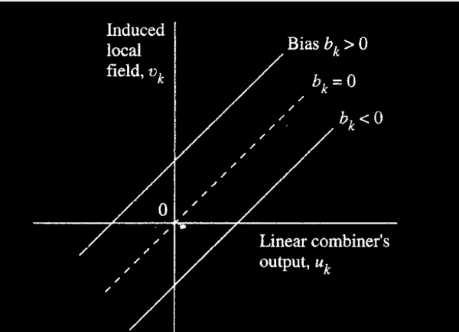
Bir Bias in varlığıyla üretilen çevrimdışı dönüşüm

Slide 6
1.2 İnsan Beyni
Yapay nöronun dışsal bir parametresi olarak bk yanlılığını şu şekilde açıklayabiliriz:
𝑚
𝑣_{𝑘} = ⅀ 𝑤_{𝑘𝑗}𝑥_{𝑗}
𝑗=0
ve
𝑦_{𝑘} = 𝜑 𝑣_{𝑘}
Yeni bir Synapse ekledik 𝑥₀ = +1
ve ağırlığı 𝑤_{𝑘𝑜} = 𝑏_{𝑘}

Slide 7
Aktivasyon Fonksiyonlarının Türleri
Source: https://www.cs.toronto.edu/~lczhang/360/lec/w02/terms.html
8

Slide 8
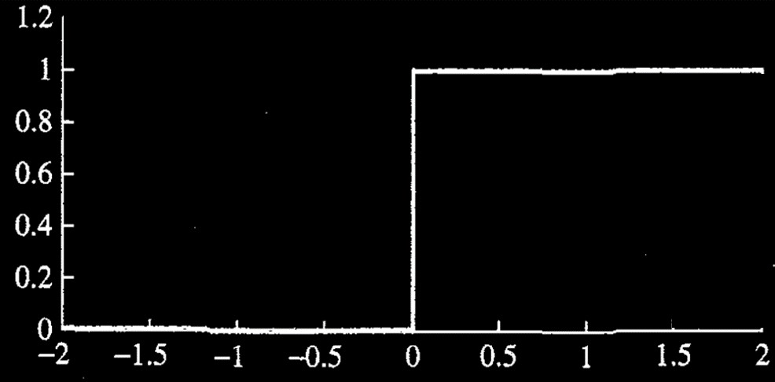
Eşik Fonksiyonu (Threshold Function)
Şekilde açıklanan eşik tipi aktivasyon fonksiyonu için,
1 𝑣 ≥ 0
0 𝑣 < 0
𝜑(𝑣)
𝜑 𝑣 = {
Bu genellikle Heaviside fonksiyonu olarak adlandırılır
Buna bağlı olarak, böyle bir eşik fonksiyonu kullanan nöron k'nin çıktısı şu şekilde ifade edilir:
1 if 𝑣_{𝑘} ≥ 0
0 if 𝑣_{𝑘} < 0
𝑦 = {
𝑣
𝑘
burada vk, nöronun indüklenmiş yerel alanıdır; Yani
𝑚
𝑣_{𝑘} = ⅀
𝑗=1
𝑤_{𝑘𝑗}𝑥_{𝑗} + 𝑏_{𝑘}
9

Slide 9
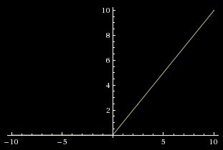
Doğrultucu FONKSİYONU (Rectıfıer functıon)
Doğrusal bir doğrultucu fonksiyonu i/p'ye sahiptir
Şekilde gösterilen O/P özellikleri Fonksiyon, abov sıfır aktivasyonu için doğrusaldır ve aksi takdirde sıfıra eşittir Doğrultucu işlevini doğrusal olmaması olarak kullanan bir yapay nöron birimi, doğrultulmuş doğrusal birim (ReLU) olarak adlandırılır Çoğu makine öğrenimi uygulayıcısı, bir sinir ağının ara katmanları için ReLU birimlerini kullanır Basit matematik sayesinde, ReLU birimi, ReLU birimlerine sahip ağların optimize edilmesi, sigmoid aktivasyonu kullananlara göre daha kolaydır.
𝜑(𝑣)
𝑣
Source: https://www.cs.toronto.edu/~lczhang/360/lec/w02/terms.html
10

Slide 10
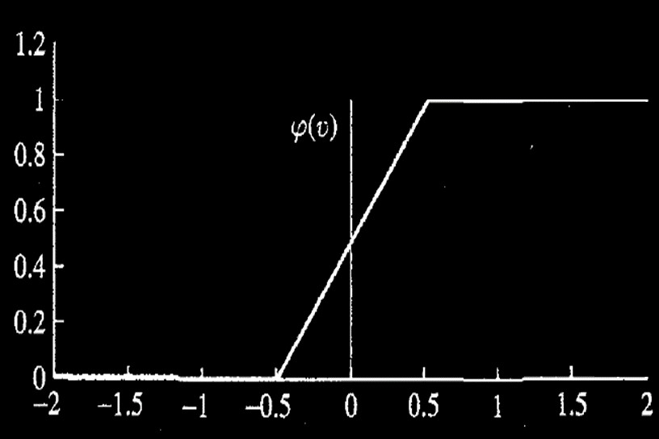
Parçalı Doğrusal Fonksiyon (Piecewise Linear Function)
Şekilde gösterilen parçalı-doğrusal fonksiyon için,
𝜑(𝑣)
1 𝑣 ≥ 1/2
1
+ > 𝑣 > −1/2
𝜑 𝑣 =
𝑣
0 𝑣 ≤ −1/2
2
Burada, doğrusal işlem bölgesi içindeki amplifikasyon faktörü birliktir.
𝑣
Aşağıdaki 2 durum, parçalı-doğrusal fonksiyonun özel biçimleri olarak görülür Doğrusal işlem bölgesi doygunluğa girmeden korunursa doğrusal bir birleştirici ortaya çıkar. Parçalı-doğrusal fonksiyon, doğrusal bölgenin amplifikasyon faktörü sonsuz büyük yapılırsa bir eşik fonksiyonuna indirgenir.
11

Slide 11

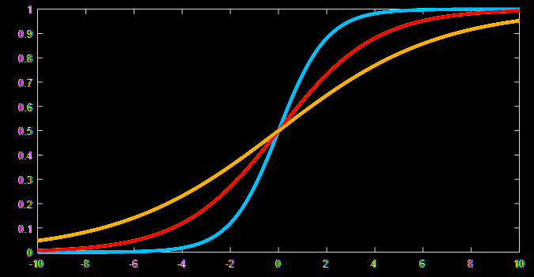
Sigmoid FONKSİYONU
Sigmoid fonksiyonu, yapay sinir ağlarının inşasında kullanılan en yaygın aktivasyon fonksiyonu şeklidir. Doğrusal ve doğrusal olmayan davranış arasında zarif bir denge sergileyen, kesinlikle artan bir fonksiyon olarak tanımlanır
Sigmoid fonksiyonu şu şekilde tanımlanır: 1
𝜑(𝑣)
𝜑 𝑣 =
1+exp(−𝑎𝑣)
burada a eğim parametresidir. a parametresini değiştirerek, biz Şekilde gösterildiği gibi farklı eğimlerde sigmoid fonksiyonlar elde edebiliriz.
𝑣
Aslında, orijindeki eğim a/4'e eşittir. Limitte, eğim parametresi sonsuza yaklaştıkça, sigmoid fonksiyonu bir eşik fonksiyonu haline gelir.
Sigmoid fonksiyonunun türevlenebilir olduğunu, eşik fonksiyonunun ise olmadığını unutmayın.
12

Slide 12
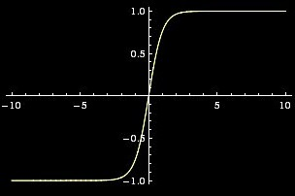
Tanh FONKSİYONU
𝜑(𝑣)
Tanh fonksiyonu, sigmoid fonksiyonunun bir varyasyonudur.
Tanh fonksiyonunun çıktısı her zaman -1 ile 1 arasındadır (0 ile 1 yerine)
𝜑 (𝑣) = tanh(𝑣)
𝑣
Source: https://www.cs.toronto.edu/~lczhang/360/lec/w02/terms.html
13

Slide 13
Bir Nöronun Stokastik Modeli
Şekilde açıklanan nöronal model, girdi-çıktı davranışının tüm girdiler için kesin olarak tanımlanması bakımından deterministiktir.
Bir nöronun ateşlenmesi kararı (yani, durumunu "kapalı"dan "açık"a geçirmek), bir nöronun iki durumdan yalnızca birinde bulunmasına izin verildiği durumlarda olasılıklıdır:+ 1 veya -1
X, nöronun durumunu göstersin ve P(v) ateşleme olasılığını göstersin, burada v, nöronun indüklenmiş yerel alanıdır. Daha sonra yazabiliriz:
+1
with probability 𝑃 𝑣
with probability 1 − 𝑃(𝑣)
𝑥 = { ₋₁
P(v) için standart bir seçim sigmoid şekilli fonksiyondur
𝑃 𝑣 =
1
(1.15)
1+exp(−𝑣/𝑇)
burada T, gürültü seviyesini kontrol etmek için kullanılan sahte bir sıcaklıktır
14

Slide 14
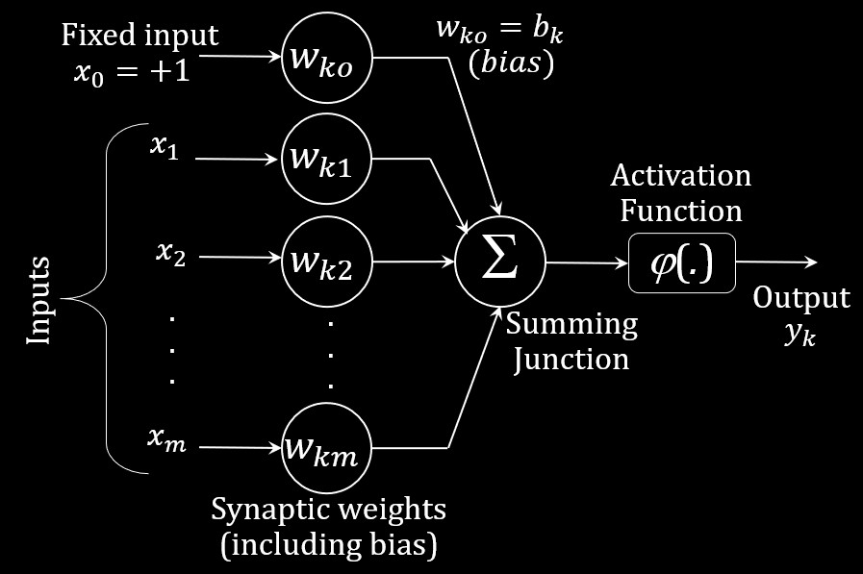


1.4 Yönlendirilmiş Grafikler Olarak Görülen Sinir Ağları
Şekil 1.5'teki blok diyagram veya Şekil 1.7'deki blok diyagramı, yapay bir nöron modelini oluşturan öğelerin işlevsel bir tanımını sağlar.
İyi tanımlanmış bir dizi kuralla sinyal akış grafiklerini kullanarak modelin görünümünü basitleştirebiliriz
Bias
b_{k}
x₁
Activation
Function
x₂
.
.
.
xkm
Σ
υ_{k}
ϕ(.)
Output
Inputs signals
y_{k}
.
.
.
Summing Junction
Synaptic weights
(including bias)
Fig. 1.5
Fig. 1.7
15

Slide 15
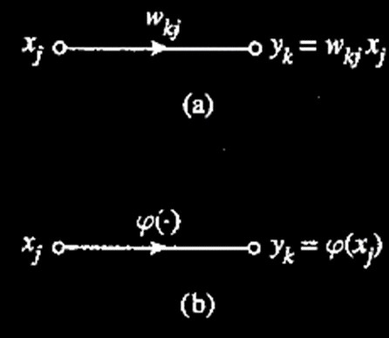
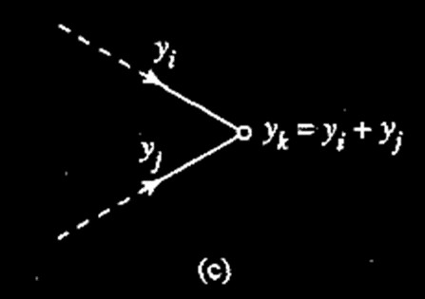
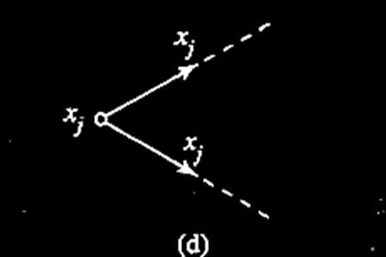
1.4 Yönlendirilmiş Grafikler Olarak Görülen Sinir Ağları
Bir sinyal akış grafiği, düğüm adı verilen belirli noktalarda birbirine bağlı yönlendirilmiş bağlantılardan (dallar) oluşan bir ağdır
Tipik bir j düğümü, yönlendirilmiş bir bağlantının j düğümünden kaynaklandığı ve k düğümünde sona erdiği ilişkili bir düğüm sinyali xj'ye sahiptir.
K düğümündeki yk sinyalinin düğümdeki xj sinyaline nasıl bağlı olduğunu belirten ilişkili bir transfer fonksiyonuna veya geçirgenliğe sahiptir .
Prepared by Prof. Dr. Hasan AMCA

Slide 16


1.4 Yönlendirilmiş Grafikler Olara Görülen Sinir Ağları
Bias
b_{k}
x₁
Activation
Function
x₂
.
.
.
xkm
Σ
υ_{k}
ϕ(.)
Output
Inputs signals
y_{k}
.
.
.
Summing Junction
Synaptic weights
(including bias)
Fig. 1.5
Fig. 1.7
Prepared by Prof. Dr. Hasan AMCA

Slide 17
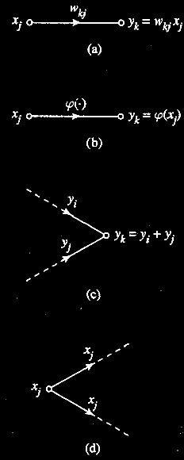
Sinyal-Akış Grafiği Kuralları
Kural 1: Bir sinyal, bir bağlantı boyunca yalnızca bağlantı üzerindeki okla tanımlanan yönde akar. İki farklı bağlantı türü vardır Davranışları doğrusal bir giriş-çıkış ilişkisi tarafından yönetilen sinaptik bağlantılar. Spesifik olarak, xj düğüm sinyali, Şekil 1.9a'da gösterildiği gibi düğüm sinyali yk'yi üretmek için sinaptik ağırlık wkj ile çarpılır. Davranışları genel olarak doğrusal olmayan giriş-çıkış ilişkisi tarafından yönetilen aktivasyon bağlantıları. Kural 2: Bir düğüm sinyali, gelen bağlantılar aracılığıyla ilgili düğüme giren tüm sinyallerin cebirsel toplamına eşittir. Kural 3: Bir düğümdeki sinyal, o düğümden kaynaklanan her giden bağlantıya iletilir ve iletim, giden bağlantıların transfer işlevlerinden tamamen bağımsızdır.
a
18

Slide 18
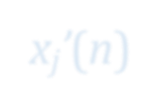

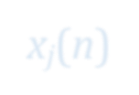
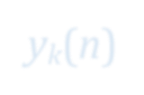

1.5 geri bildirim
Dinamik bir sistemde, sistemdeki bir elemanın çıktısı girişi etkilediğinde geri besleme bulunur ve böylece sistem etrafındaki sinyallerin iletimi için kapalı yollara yol açar Geri bildirim, tekrarlayan ağlar olarak bilinen sinir ağlarının incelenmesinde önemli bir rol oynar Şekil 1.12, tek döngülü bir geri besleme sisteminin sinyal-akış grafiğini göstermektedir, Sırasıyla "operatörler" A ve B tarafından karakterize edilen ileri besleme yolu ve geri besleme yolu. Şekil 1.12'den aşağıdaki giriş-çıkış ilişkilerini kolayca not ediyoruz:
x_{j}'(n)
A
x_{j}(n)
y_{k}(n)
Şekil 1.12 . Tek döngülü bir geri besleme sisteminin sinyal akış grafiği.
B
23

Slide 19

Bir Nöronun Giriş-Çıkış İlişkisi
Bir nöronun aşağıdaki giriş-çıkış ilişkisi vardır
𝑦_{𝑘} 𝑛 = 𝐴 𝑥′ 𝑛
𝑛 = 𝑥_{𝑗} 𝑛 + 𝐵 𝑦_{𝑘} 𝑛
(1.16)
(1.17)
𝑗
_{𝑥}′
𝑗
Burada A ve B operatörlerdir.
Eşitlik (1.16) ile (1.17) arasındaki x’j(n)'yi elimine edersek, şunu elde ederiz:
𝑦_{𝑘} 𝑛 =
𝐴
[𝑥 (𝑛)]
(1.18)
1+𝐴𝐵
𝑗
x_{j}'(n)
A
x_{j}(n)
y_{k}(n)
B

Slide 20

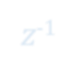
Bir Nöronun Giriş-Çıkış İlişkisi
Şekil 1.13'te gösterilen tek döngülü geri besleme sistemi için, sistemin kapalı döngü operatörünü şu şekilde ifade edebiliriz:
𝐴 𝑤
= = 𝑤 1 − 𝑤𝑧⁻¹
−1
1 − 𝐴𝐵 1 − 𝑤𝑧⁻¹
Binom açılımını kullanma 1 − 𝑤𝑧⁻¹
Sistemin döngü operatörü olarak
⁻¹, Kapalıyı yeniden yazabiliriz-
x_{j}'(n)
w
Şekil 1.13 Birinci dereceden, sonsuz süreli darbe tepkisi (IIR) filtresinin sinyal akış grafiği.
x (n)
y_{k}(n)
j
_{z}-1

Slide 21
Bir Nöronun Giriş-Çıkış İlişkisi
Bir nöronun aşağıdaki giriş-çıkış ilişkisi vardır
𝑦_{𝑘} 𝑛 = 𝐴 𝑥′ 𝑛
𝑛 = 𝑥_{𝑗} 𝑛 + 𝐵 𝑦_{𝑘} 𝑛
(1.16)
(1.17)
𝑗
_{𝑥}′
𝑗
Burada A ve B operatörlerdir.
Eşitlikler arasındaki x(n)yi ortadan kaldırmak. (1.16) ve (1.17), şunu elde ederiz𝑗
𝑦_{𝑘} 𝑛 =
𝐴
[𝑥 (𝑛)]
(1.18)
1+𝐴𝐵
𝑗
Şekil 1.13'te gösterilen tek döngülü geri besleme sistemi için, sistemin kapalı döngü operatörünü şu şekilde ifade edebiliriz:
𝐴 𝑤
= = 𝑤 1 − 𝑤𝑧⁻¹
−1
1 − 𝐴𝐵 1 − 𝑤𝑧⁻¹

Slide 22
1.5 Feedback
𝐴
= 𝑤 σ∞
_{𝑤}𝑙_{𝑧}−𝑙
(1.19)
1−𝐴𝐵
𝑙=0
Bu nedenle, (1.19)'u (1.18) ile değiştirirsek, şunu elde ederiz:
𝑦_{𝑘}(𝑛) = 𝑤 σ∞
_{𝑤}𝑙_{𝑧}−𝑙
𝑥_{𝑗}(𝑛)
(1.20)
𝑙=0
Z-1'in tanımından elimizdeki
𝑧^{−𝑙} 𝑥_{𝑗}(𝑛)
= 𝑥_{𝑗}(𝑛 − 𝑙)
(1.21)
ve çıkış sinyali
𝑦_{𝑘} 𝑛
_{= σ}∞
𝑤^{𝑙+1}𝑥_{𝑗}(𝑛 − 𝑙)
(1.22)
𝑙=0
2 farklı intertest durumu kararlı ve kararsızdır, aşağıda açıklanmıştır: IwI < 1 olduğunda, çıkış sinyali yk(n) üstel olarak yakınsaktır ve sistem kararlıdır. Bu, pozitif bir w için Şekil 1.14a'da gösterilmiştir. IwI ≥ 1 olduğunda, çıkış sinyali yk(n) ıraksaktır ve sistem kararsızdır.

Slide 23
1.6 Ağ Mimarileri
Bir sinir ağının yapılandırılmış nöronları, ağı eğitmek için kullanılan öğrenme Algoritmaları (kurallar) ile bağlantılıdır. Üç, temelde farklı üç ağ mimarisi sınıfıdır: Tek Katmanlı İleri Beslemeli Ağlar Çok Katmanlı İleri Beslemeli Ağlar Tekrarlayan Ağlar

Slide 24
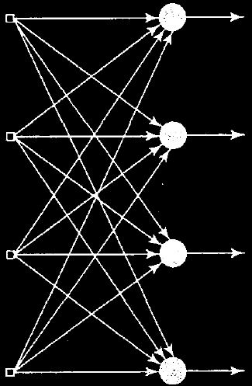
1. Tek Katmanlı İleri Beslemeli Ağlar
Katmanlı bir Sinir Ağında, nöronlar katmanlar şeklinde düzenlenir. Kaynak düğümlerin giriş katmanı Nöronların çıkış katmanı (hesaplama düğümleri) Bu, hem girişte hem de çıkışta 4 düğüm durumu için Şekil 1.15'te gösterilmiştir Böyle bir ağa, yalnızca çıktı katmanına atıfta bulunan tek katmanlı bir ağ denir Girişte herhangi bir hesaplama yapılmadığı için kaynak düğümlerin giriş katmanı sayılmaz
Şekil 1.15 Tek bir nöron katmanına sahip ileri beslemeli veya asiklik ağ.
Input layer of source nodes.
Output layer of neurons

Slide 25
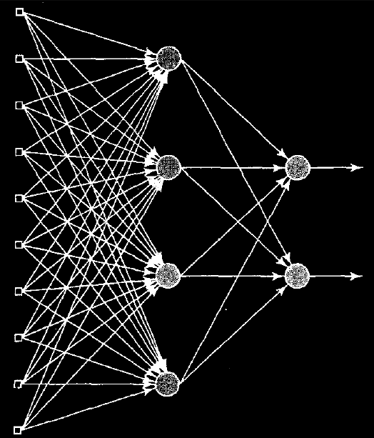
2. Çok Katmanlı İleri Beslemeli Ağlar
Çok Katmanlı İleri Beslemeli Sinir Ağlarında gizli katmanlar vardır. Hesaplama düğümlerine gizli nöronlar veya gizli birimler denir Gizli nöronların işlevi, harici giriş ile ağ çıkışı arasına müdahale etmektir Bir veya daha fazla gizli katman ekleyerek, Ağ, daha yüksek dereceli istatistikler çıkarmak için etkinleştirildi Ekstra sinaptik bağlantı seti ve sinirsel etkileşimlerin ekstra boyutu nedeniyle Şekil 1.16 Tek bir gizli katman ve ile tam bağlantılı ileri beslemeli veya döngüsel olmayan ağ.
Layer of hidden neurons
Output layer of neurons₃₁
Input layer of
source nodes.

Slide 26
2. Çok Katmanlı İleri Beslemeli Ağlar
Ağın giriş katmanındaki kaynak düğümler, ikinci katmandaki nöronlara (hesaplama düğümleri) uygulanan giriş sinyallerini oluşturan aktivasyon modelinin (giriş vektörü) ilgili elemanlarını sağlar Şekil 1.16'daki mimari grafik, tek bir gizli katman durumu için çok katmanlı ileri beslemeli bir sinir ağının düzenini göstermektedir. Şekil 1.16'daki ağ, 10 kaynak düğümü, 4 gizli nöron ve 2 çıkış nöronu olduğu için 10-4-2 ağı olarak adlandırılır

Slide 27












3. Tekrarlayan Ağlar
Tekrarlayan bir sinir ağının en az bir geri bildirim döngüsü vardır Örneğin, tekrarlayan bir ağ şunlardan oluşabilir Her nöronun çıkış sinyalini diğer tüm nöronların girişlerine geri beslediği tek bir nöron tabakası Ağda kendi kendine geri bildirim döngüsü yoktur Gizli nöron yoktur Mimaride gösterildiği gibi, Şekil 1.17'deki grafik
_{z}-1 _{z}-1 _{z}-1 _{z}-1

Slide 28
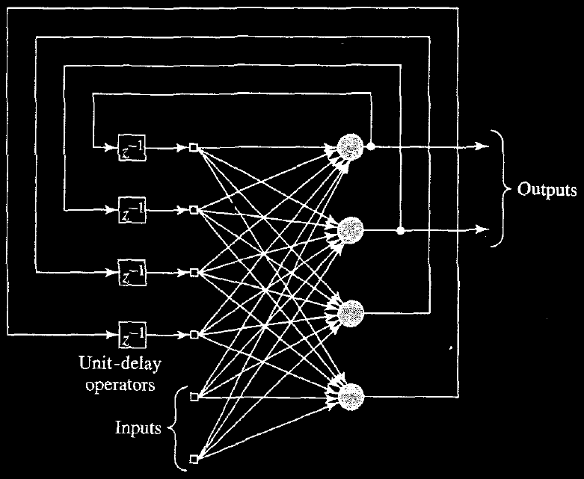



3. Gizli Nöronlarla Tekrarlayan Ağ
Tekrarlayan bir ağ gizli nöronlarla ve Kendi kendine geri bildirim bağlantıların gizli nöronlardan ve çıktı nöronlarından kaynaklandığı yer Şekil 1.18'de gösterilmiştir. Geri bildirim döngülerinin varlığı, ağın öğrenme yeteneği ve performansı üzerinde derin bir etkiye sahiptir
Fig. 1.18 Recurrent network with hidden neurons

